Slide 1
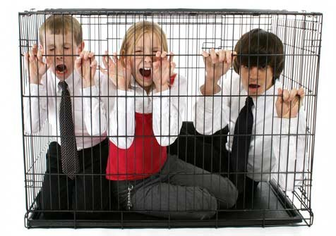
L’ús didàctic de les TAC:
la metodologia com a clau.

Slide 2
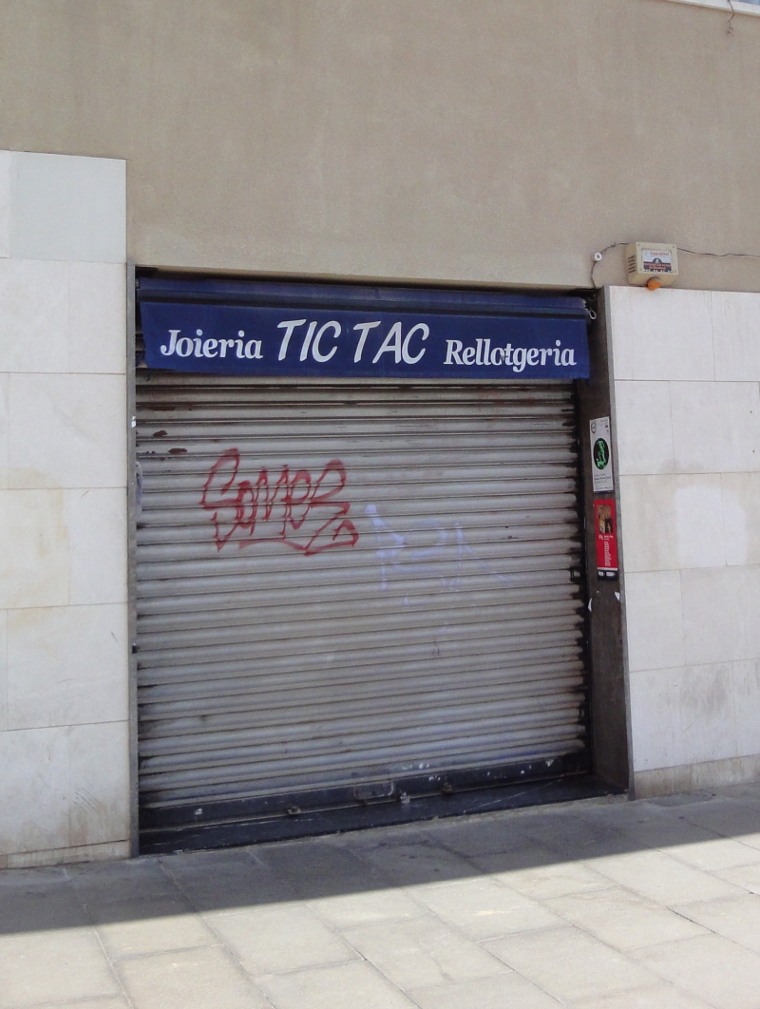
De les TIC
a les TAC

Slide 3
TIC
Tecnologies de la informació i la comunicació
ens serveixen per conèixer les màquines i els programaris… Però de manera aïllada del context del treball de classe...
TAC
Tecnologies de l’aprenentatge i el coneixement
Ajuden l’alumne a representar, a fer evolucionar les seves idees i a integrar-les com a nous coneixements.

Slide 4
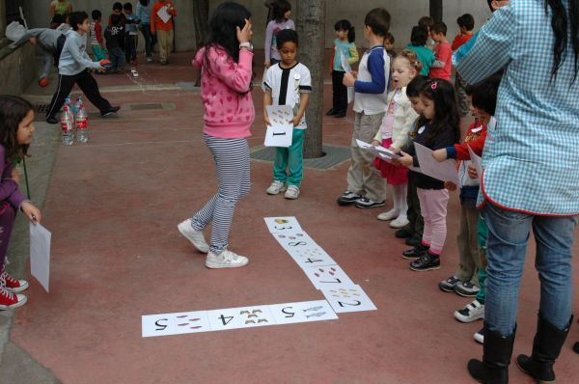
És a partir de les TAC
que anirem assolint les TIC
d’una forma implícita, en una unitat contextualitzada...

Slide 5
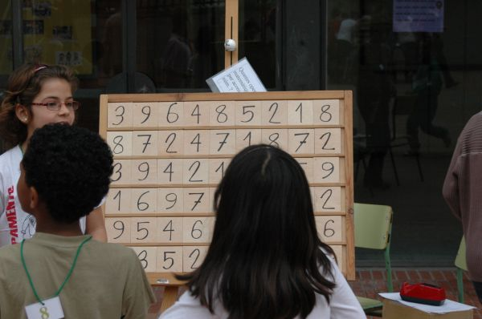
Com a mestres, ens podem preguntar:
Per què hem d’utilitzar les TIC?
“Aquesta feina la puc fer sense tecnologies i no passa res”.

Slide 6
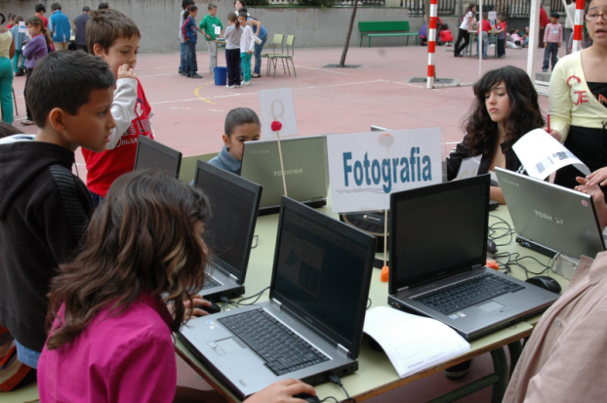
En la nostra societat, es fa un ús cada vegada més
gran d’aquestes tecnologies en diferents camps socials: sanitari, serveis, sector productiu, etc., i n’hi ha moltes que les tenim tan integrades que ni ens n’adonem.
El camp educatiu no pot ser menys que els altres.
L’Educació, és la base de la nostra societat actual i futura, i nosaltres, les mestres i els mestres, no podem girar la cara davant d’aquesta evidència.

Slide 7

Això no vol dir centrar tot l’aprenentatge o caure en
l’abús d’utilitzar les màquines pel fet que estigui de moda,
sinó com un recurs important que hem d’aprofitar atesos els avantatges que ens aporten, i fer-les nostres de manera progressiva.

Slide 8
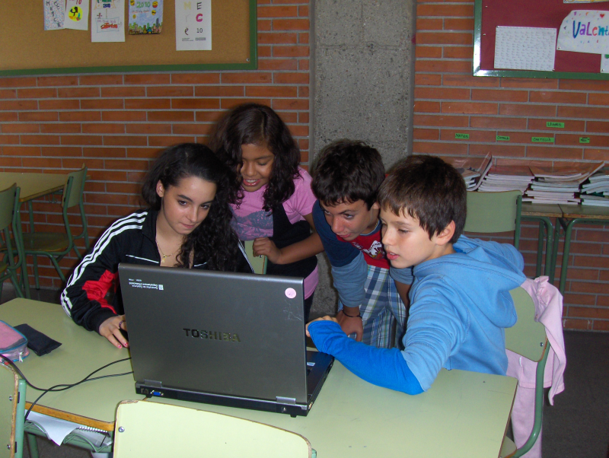
Les TIC
en educació?

Slide 9
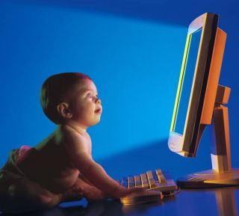
Per a què serveixen les TIC a l’escola ?

Slide 10

Portar el món a l’escola
Les TIC serveixen per a...

Slide 11

Obrir l’escola al món
Les TIC serveixen per a...

Slide 12
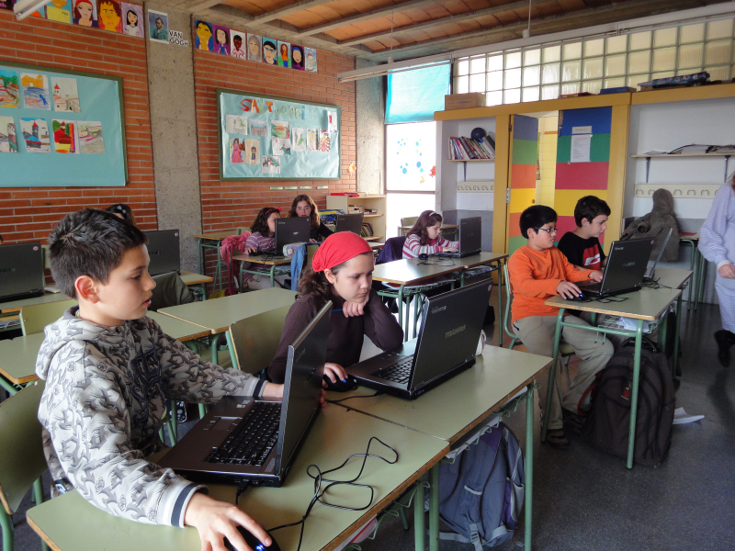
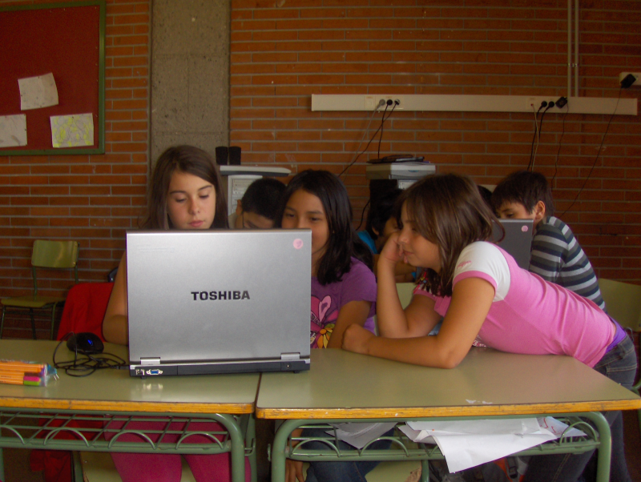
I per fer què?

Slide 13
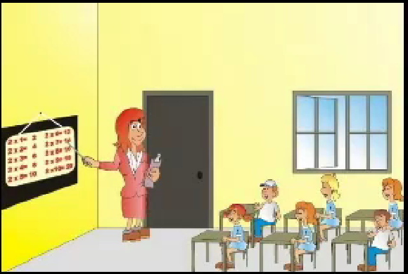
per fer el mateix …

Slide 14
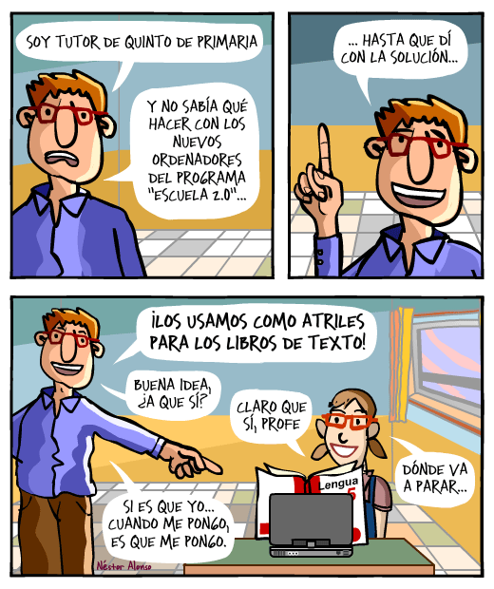

Slide 15
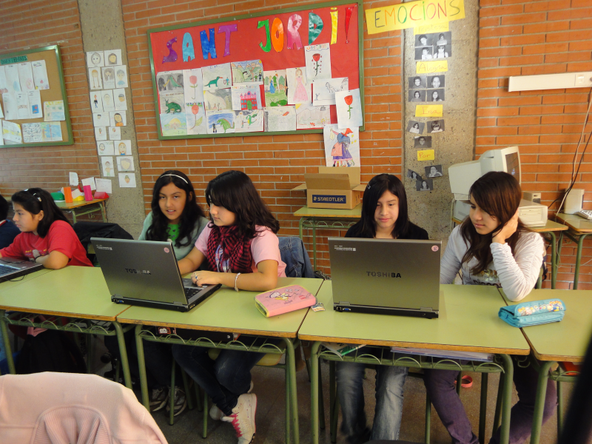
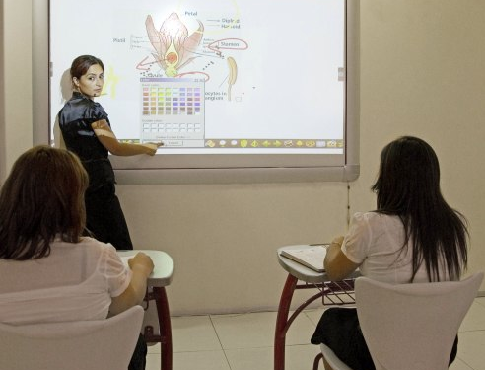
per a fer més…

Slide 16


Recipients...
Jclic, Hot Potatoes, Quia,...
Eines 2.0
Recursos organitzats...
El magnífic treball dels
CALCULUS
Mil.lions de webs.....
Juguem amb les taules
http://www.genmagic.org/mates3/jtau.swf
Gand Prix http://www.multiplication.com/flashgames/GrandPrix.htm
Atrapa el correcto http://www.vedoque.com/juegos/granja-matematicas.html
POPI http://contenidos.educarex.es/mci/2007/29/

Slide 17
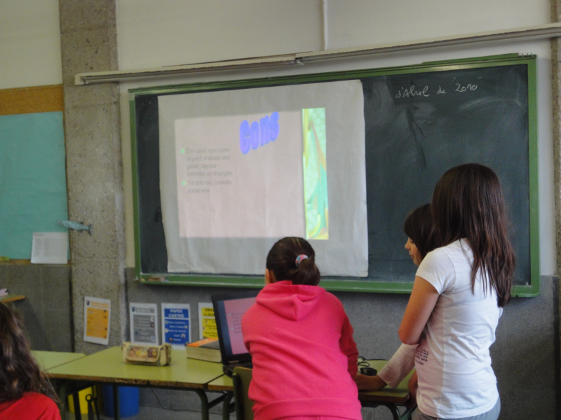
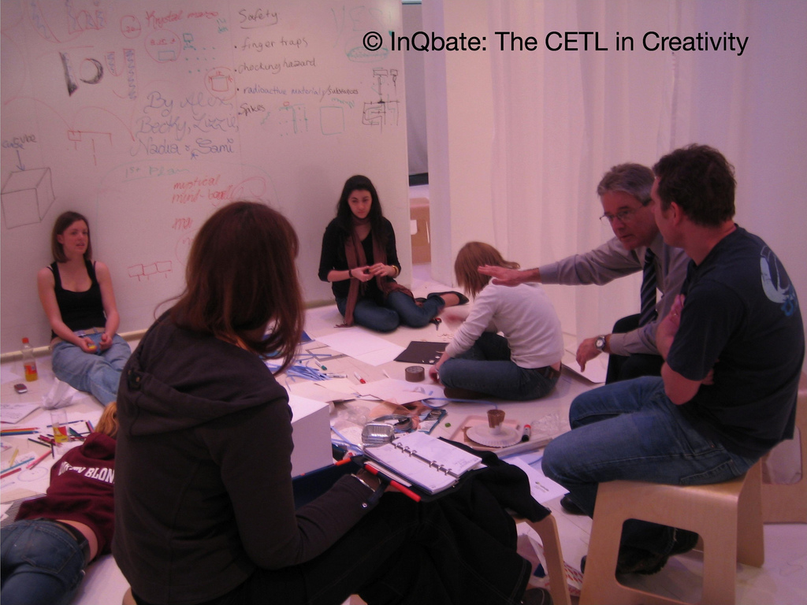
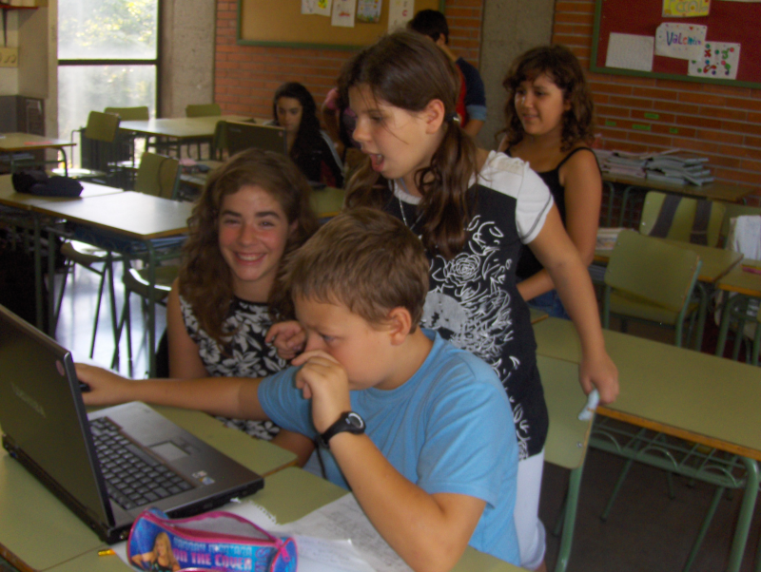
per a
transformar l’educació
Centre for Excellence in Teaching and Learning, Univ. of Sussex
http://www.flickr.com/photos/jiscinfonet/2328304147

Slide 18
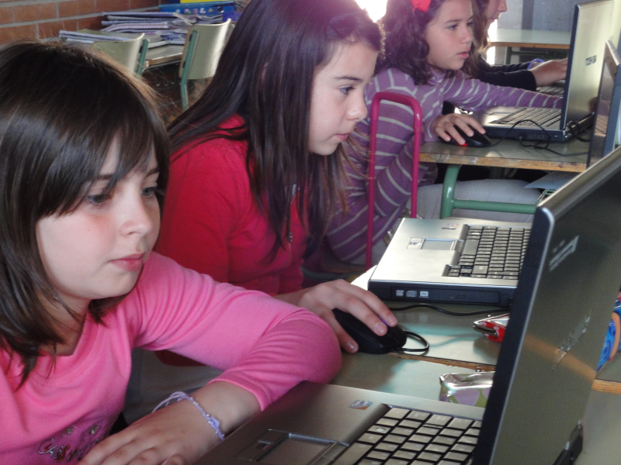
metodologies... !

Slide 19

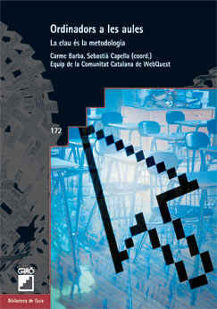
APRENENTATGE BASAT EN RESOLUCIÓ DE PROBLEMES (APB)
CACERES DEL TRESOR
APRENENTATGE PER TASQUES
WEBTASKS
LES EARTQUESTS
PROJECTES
(en xarxa, telemàtics col·laboratius, interdiscplinars...)
LES TAF
VIATGES VIRTUALS
WEBGINCANAS
WEBQUEST

Slide 20
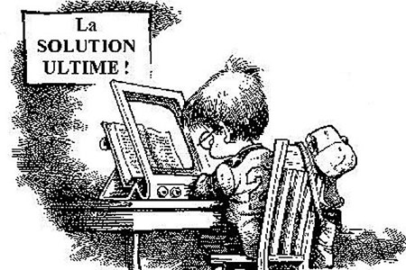

Slide 21
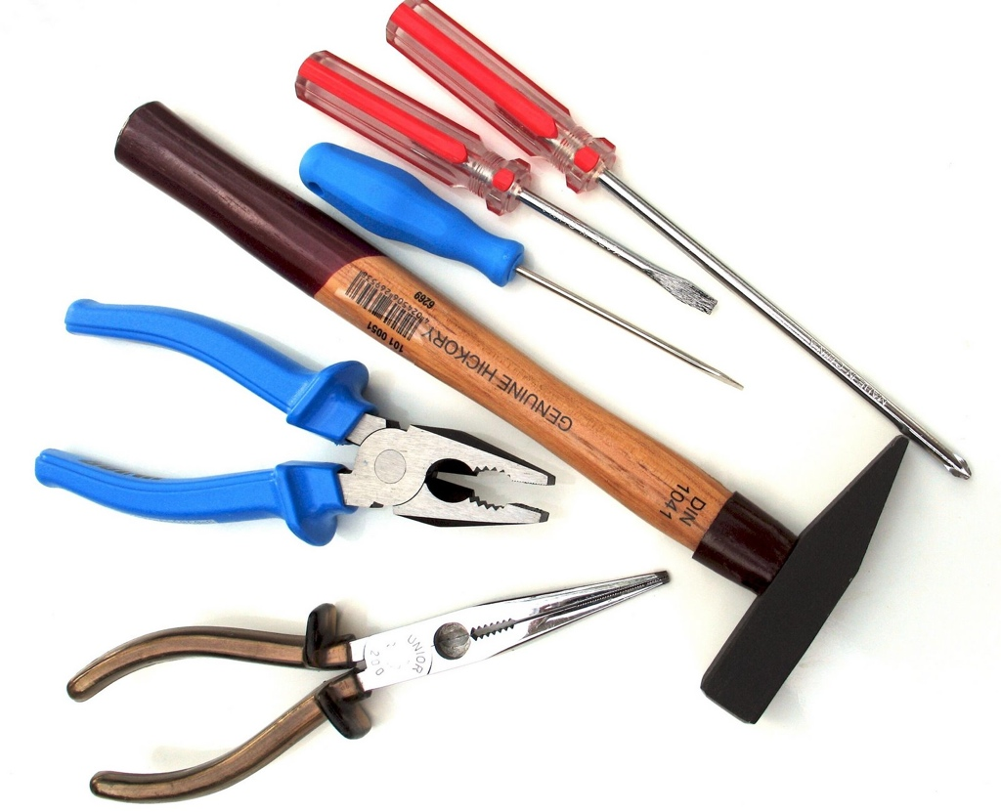
Eines

Slide 22
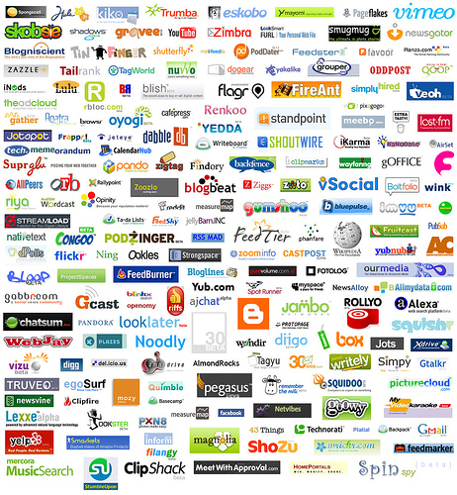
milers
Hi han centenars d’eines “Web 2.0”

Slide 23
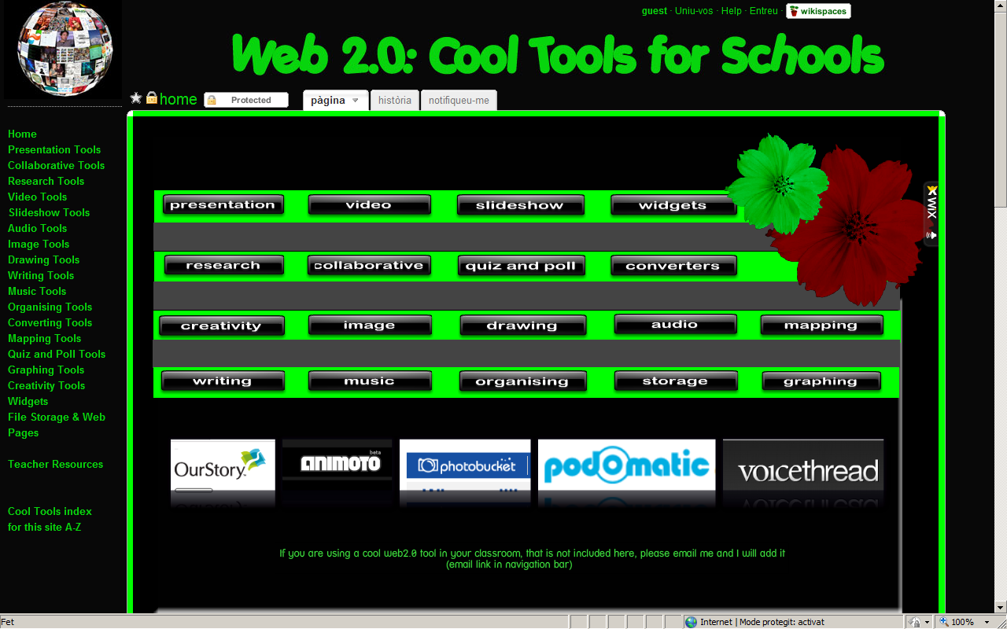
Per exemple.... Aquesta web !
http://cooltoolsforschools.wikispaces.com/

Slide 24
Tenim...
Eines
Metodologies
I ganes de transformar l’educació

Slide 25
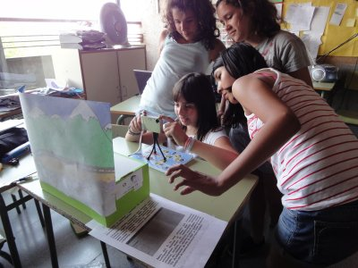
INTERNET
I
ELS ORDINADORS,
HAN DE SER L’EXCUSA
PER LA TRANSFORMACIÓ DE L’EDUCACIÓ

Slide 26
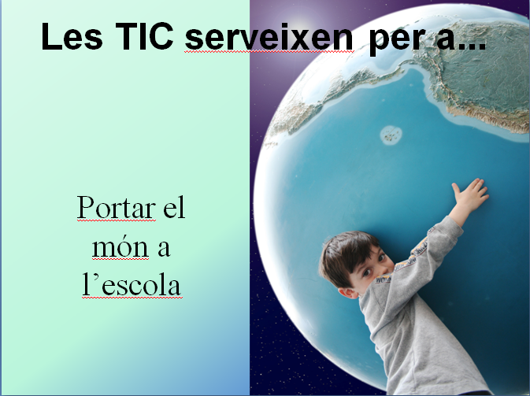
TENIM UNA FINESTRA OBERTA A LA INFORMACIÓ
UNA INFORMACIÓ REAL I ACTUALITZADA

Slide 27
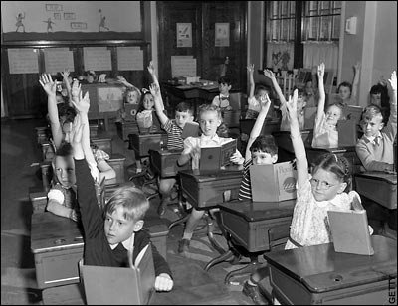
EL NOU ROL DEL
PROFESSOR !

Slide 28
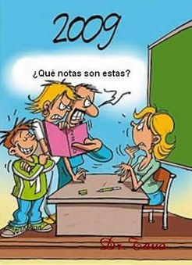
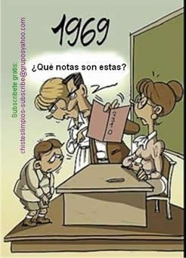
LES COSES CANVIEN...

Slide 29
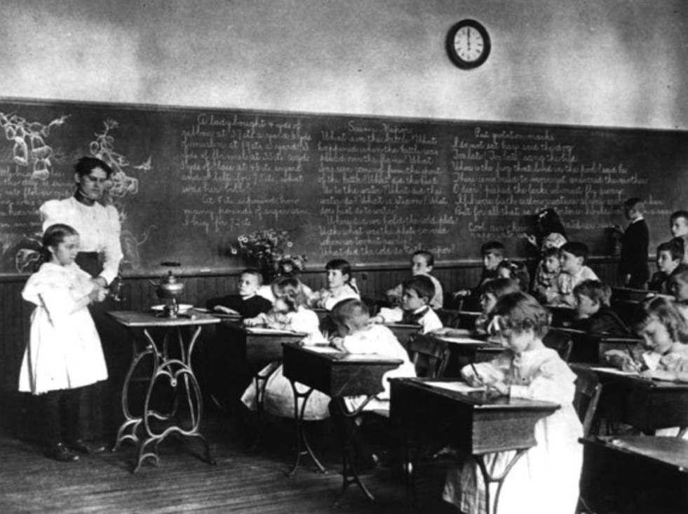
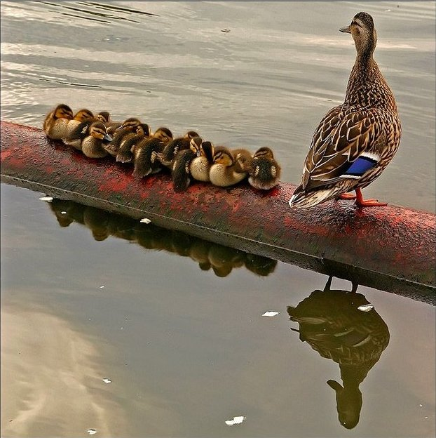
Els rols que tradicionalment han assumit els docents, ensenyant un curriculum caracteritzat per continguts acadèmics, avui en dia resulten inadequats.

Slide 30
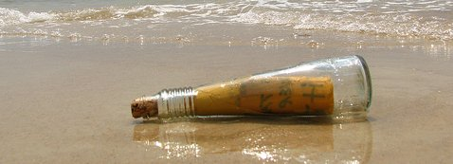
Als alumnes els arriba la informació per múltiples vies: la televisió, radio, ordinadors, Internet, recursos culturals de les ciutats, etc.

Slide 31
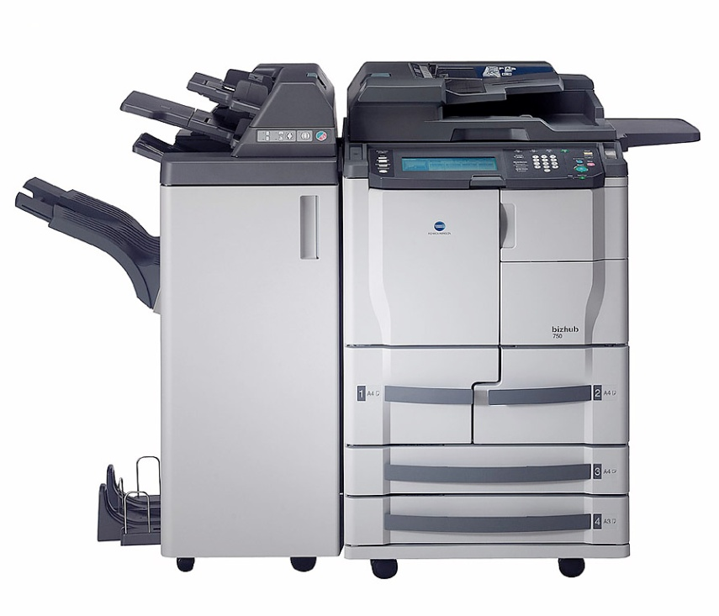
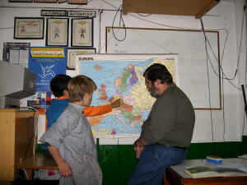
El paper del professor hauria de canviar
des d'una concepció purament distribuïdora d'informació i coneixement
cap a una persona que és capaç de crear i orquestrar ambients d'aprenentatge complexos,
implicant els alumnes en activitats apropiades,
de manera puguin construir la seva pròpia comprensió, el seu propi coneixement...
acompanyant-los en el procés d'aprenentatge.

Slide 32
L'altre dia, a la classe de 4t, la conversa entre mestres i alumnat era la següent:
"mestres: -Entreu al moodle de l'escola, busqueu el curs, observeu atentament els vídeos i escriviu a la wiki les vostres conclusions. El text que haurem fet entre tots servirà per escriure el post del bloc de la classe.
alumnes: - I esborrem el que hi ha abans?
mestres: -No, no, a l'historial ja veurem qui ha escrit i què ha escrit. No esborreu res.“
Aquestes i altres converses han de ser habituals a les escoles, les eines web2.0 i altres eines ens permeten que l'alumne sigui protagonista del seu aprenentatge, que millori la seva autonomia i que tant alumnes com mestres tinguem eines més completes d'avaluació.
Bloc: Bitàcola deMestraTic Anna Pérez. CEIP DRASANES

Slide 33
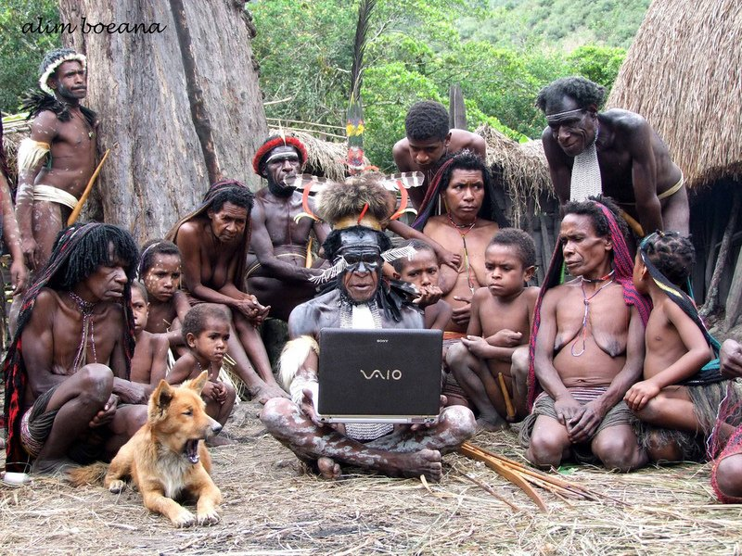

Slide 34

Algunes idees per a dissenyar activitats TAC coherents
Tret d’una xerrada del meu amic Jordi Adell

Slide 35
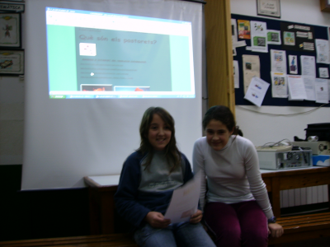
1. Dissenyar activitats TAC no és aprendre tecnologia sinó aprendre altres coses...
fer coses amb les TIC.

Slide 36
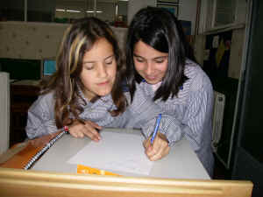
2. Les activitats han de ser perquè els alumnes facin coses...
(no el profe )

Slide 37
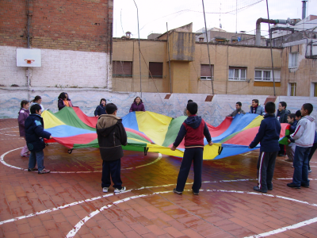
3. Orientades a l’aprenentatge cooperatiu,
aprofitar el talent del grup...

Slide 38
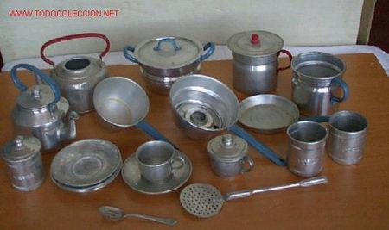
4. Fer servir cada eina per allò que li és més propi,
(un bloc no serveix com a base
de dades)

Slide 39
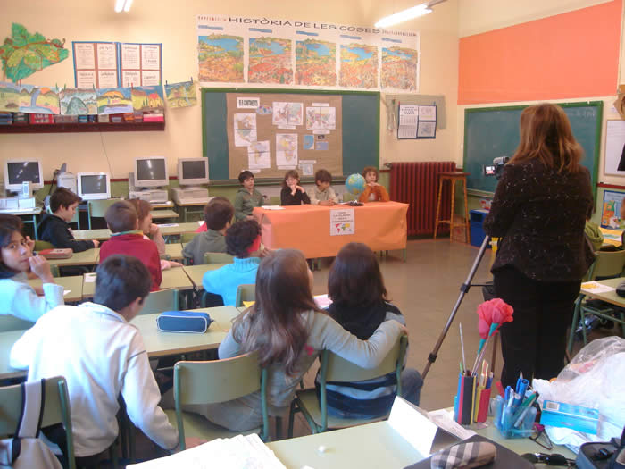
5. Cal que els alumnes treballin amb la informació, no que la passin d'un lloc a un altre...
Cal provocar
debats,
polèmiques,
construcció de coses , etc..

Slide 40
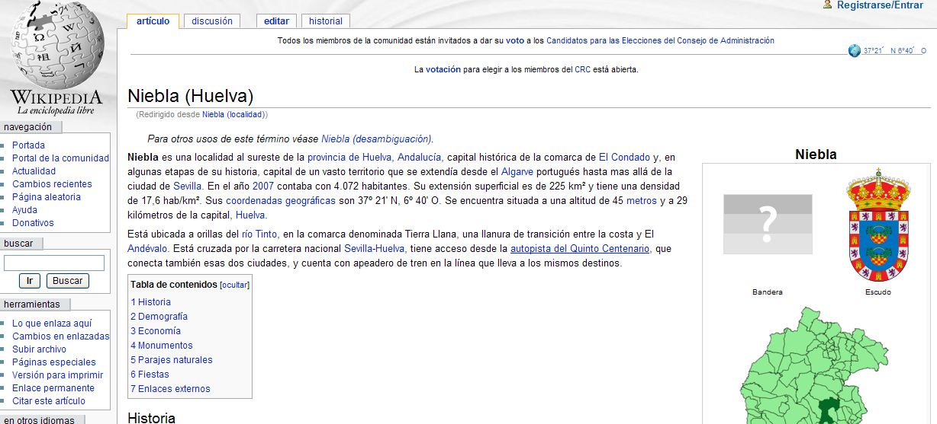
6. Les activitat han de tenir sentit pels alumnes han de veure que serveixen per alguna cosa fora de l'aula.

Slide 41

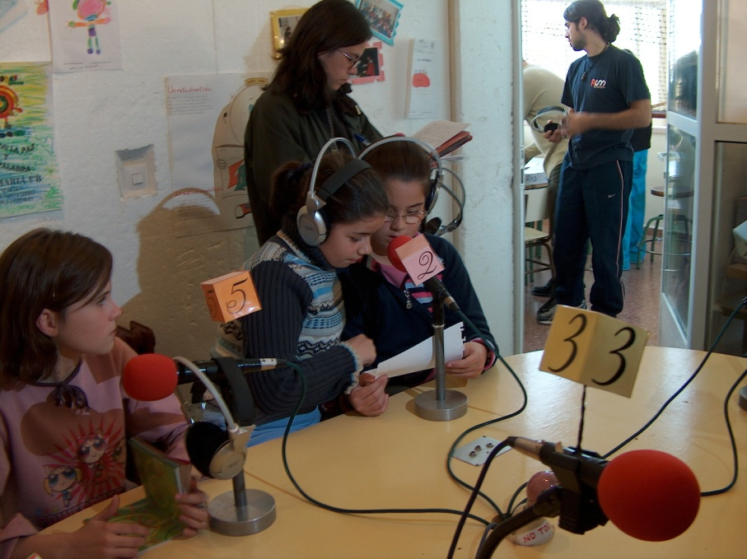
7. Fem que els alumnes creen “artefactes” integrant llenguatges diversos (text, so, imatge, vídeo, etc.).

Slide 42

8. Activitats reals, amb sentit, que promoguen actituds i provoquen emocions.

Slide 43
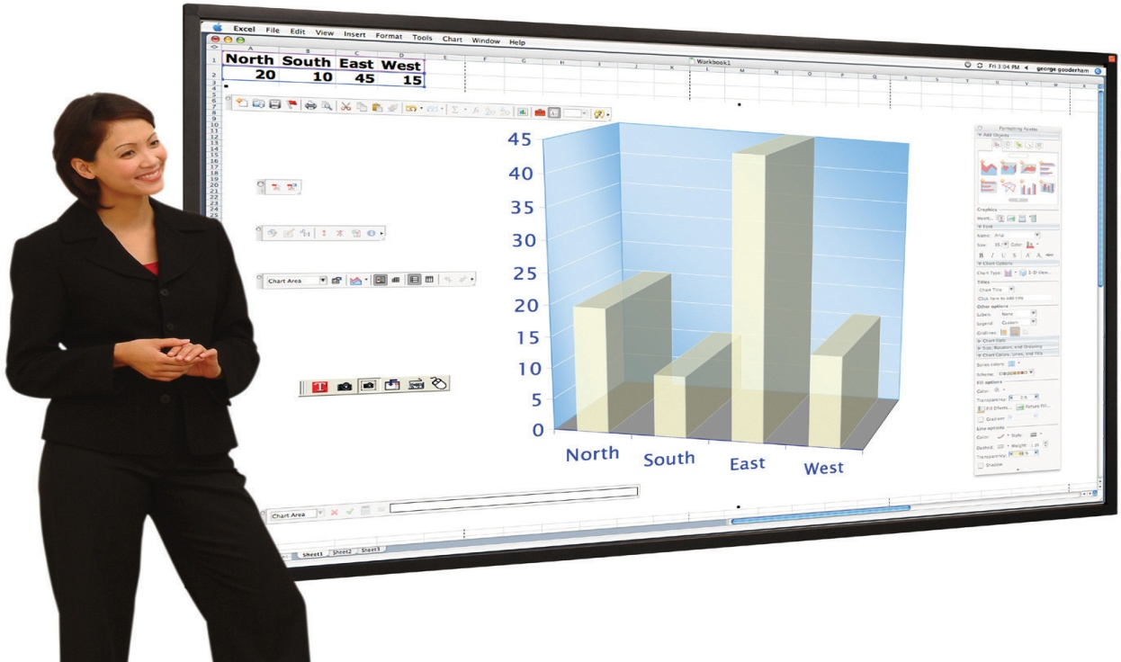
9. Les tecnologies que més influiran en l'aprenentatge son aquelles que utilitzen els alumnes , no les que utilitza el professor .

Slide 44
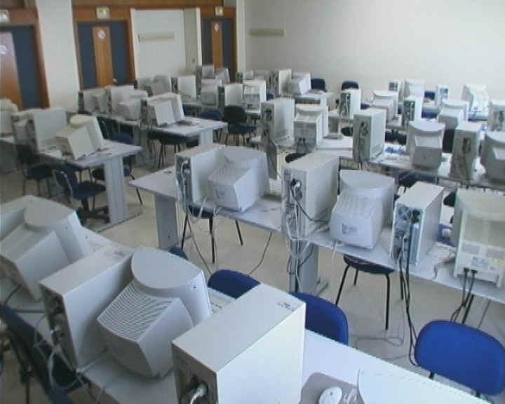
10. La innovació tecnològica no implica innovació educativa....

